Slide 1
Sistema de arquivos
NTFS FAT32 EXT

Slide 2
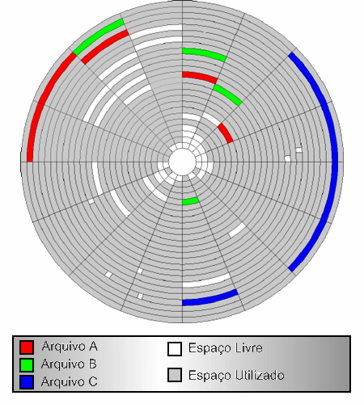
Trilha, setores e cluster.

Slide 3
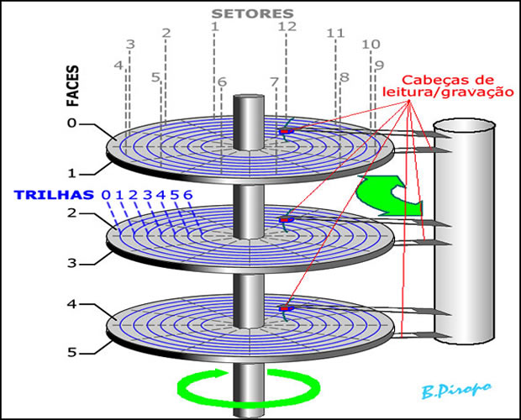
HD por dentro

Slide 4
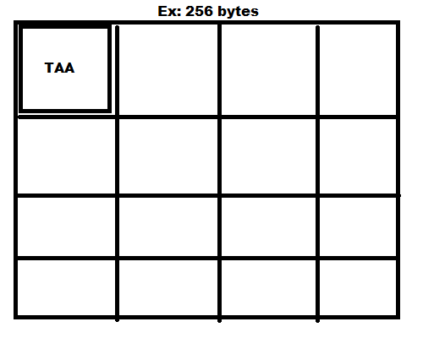
TAA (Tabela de alocação de arquivos)

